Slide 1
VARŠAVKI PAKT

Slide 2
KAJ JE VARŠAVKI PAKT
Varšavski pakt (ali Varšavski sporazum o prijateljstvu, sodelovanju in vzajemni pomoči) je bila vojaška zveza držav vzhodnega bloka, ki so se organizirale kot odgovor na zahodno ustanovitev Nata. Varšavski pakt je sestavil Nikita Hruščov leta 1955 in je bil podpisan v Varšavi 14. maja 1955. Propadel je 31. marca 1991 in bil uradno razpuščen v Pragi 1. julija 1991.

Slide 3
ČLANICE
Članice so bile:
ZSSR
Albanija (ki je pozneje odstopila)
Bolgarija
Romunija
NDR (Nemška Demokratična Republika)
Madžarska
Poljska
Češkoslovaška
Podpisnice so bile vse komunistične države V EU razen SFRJ.

Slide 4
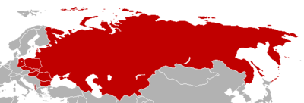
OBSEŽNOST VARŠAVKEGA PAKTA

Slide 5
VODILNE OSEBNOSTI
Vodilne osebnosti Varšavskega pakta so bile:
vzhodnonemški minister za obrambo Heinz Hoffmann
premier Poljske Wojciech Jaruzelski
vrhovni poveljnik pakta Viktor Kulikov
češkoslovaški obrambni minister Martin Dzúr

Slide 6
VIRI
http://www.dijaski.net/zgodovina/referati.html#DL11453
http://sl.wikipedia.org/wiki/Var%C5%A1avski_pakt

